Slide 1



静安社区治理智库
汇报人：
上海海乂知信息科技有限公司
Notes:
结合12345
流程、管理职能
大屏：统计，数据的变动
为什么要这么做

Slide 2
▍项目建设背景
▍项目建设架构
▍项目建设亮点
▍项目建设内容
目 录

Slide 3
项目建设背景

Slide 4
建设背景
建设
背景
上海静安社区治理智库平台是提供社区治理者、社区居民社区信息获取、社区互动、社区治理案例交流、互相学习的综合平台。
本项目主要为开发一个向用户提供基于互联网的社区治理相关信息检索、浏览和交流，服务于社区管理者与决策人员的信息系统。同时在系统中构建了由动态信息库、社区治理知识库、社区治理研究库和社区治理智囊库四个数据库组成的社区治理智库数据库，数据库内容包括：本区及其他城市社区管理、服务、治安、党建、治理动态信息；社区治理期刊、行业规范、标准、案例、治理政策、社区治理最新研究成果、最新统计信息等等综合文献；各类报告、综述、总结信息；专家、机构综合报告

Slide 5
项目建设架构

Slide 6
项目建设架构
治理智库
v
v
社区资讯
专家人才库
机构组织库
系统管理
首页最新
动态轮播
专题报告
期刊
静安智囊
研究机构
动态信息发布
统一安全认证体系
静安社区治理智库
法律法规
标准
知名作者
社会组织
动态信息审核
首页街镇
动态轮播
专家信息发布
cv
静安动态
统计分析
深度查询
机构信息发布
静安动态分析
街镇动态地图
街镇动态分析
动态追踪分析
分类筛选
动态追踪
系统用户管理
内容筛选
智库报告
cv
用户角色管理
知识图谱
状态筛选
经典案例
图谱
搜索
图谱时序分析
图谱路径分析
图谱关联分析
用户权限管理
字段筛选
权限
控制
基础信息库
数据审核
动态信息库
社区治理知识库
社区治理研究库
社区治理智囊库
用户管理
基础设施
网络
服务器
系统软件
其他硬件

Slide 7
项目建设亮点

Slide 8
项目建设亮点
1
5
海量汇聚 检索便利
静安动态 特色呈现
2
6
智能处理 深度服务
标签标引 优化筛选
3
7
社区动态 智能分类
深度查询 精准获取
4
8
多维统计 实时分析
街镇地图 创新展示

Slide 9
项目建设内容

Slide 10
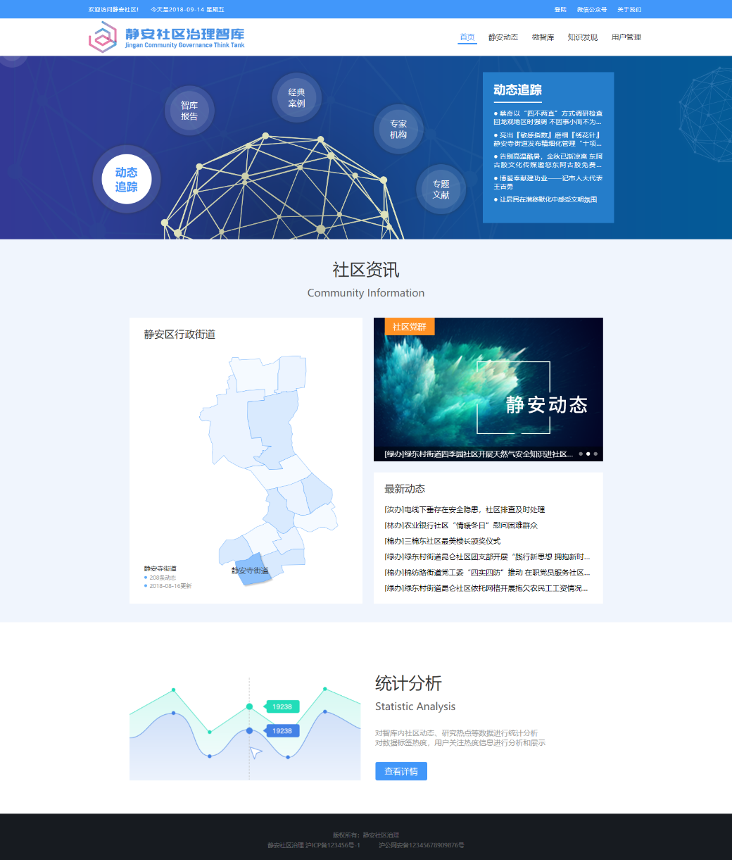
首页
页首、导航菜单
最新资讯轮播
静安街镇地图、街镇动态轮播
统计分析（链接）
页脚

Slide 11
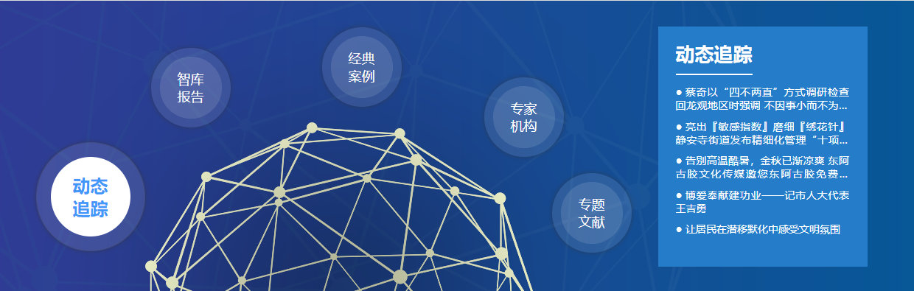
最新资讯
动态追踪
智库报告
经典案例
专家机构
专题文献
轮播展示主要内容库的最新信息，鼠标指向切换，点击可以直接跳转到对应模块。
点击右侧信息列表可以直接查看该条详情

Slide 12
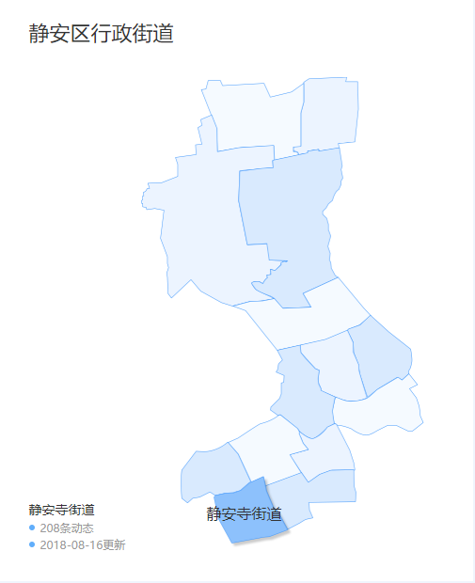

社区资讯
静安区行政地图
提供直观的街镇地图，可以直接选择街道查看最新动态，或者双击查看该街道更多历史动态
右侧展示当前选择街镇的最新动态，前3条显示为轮播图，次6条为列表

Slide 13
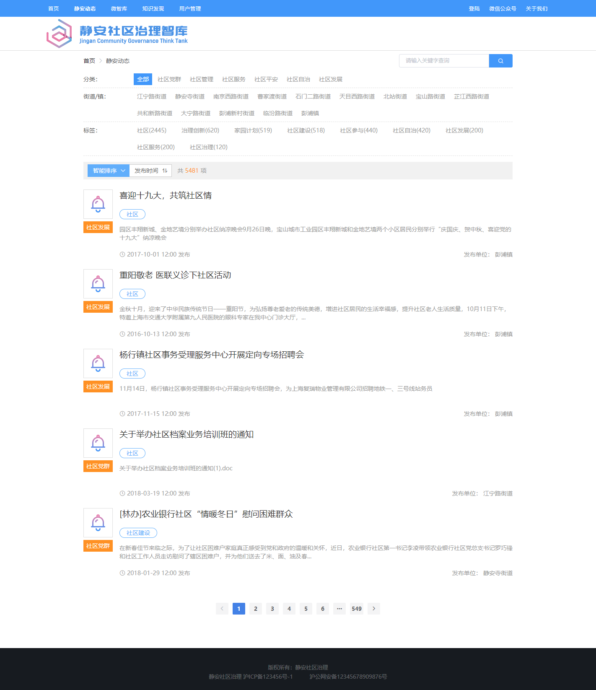
静安动态
静安动态列表
展示静安区动态列表，
提供6大分类、14街镇、
热度排名靠前的标签等
筛选项，便于快速的找
到需要的静安动态信息。
列表支持多种排序方式，支持动态翻页。点击动态列查看动态详情

Slide 14
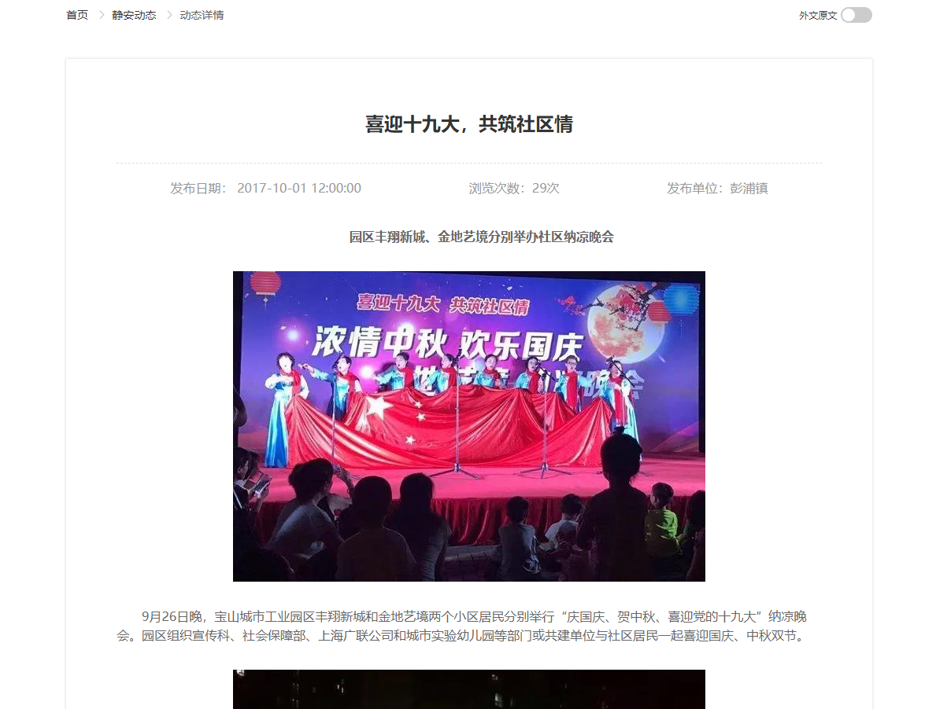
动态详情
动态详情
动态详情展示，提供富文本展示。并支持pdf附件页内解析查看。
支持附件列表和附件下载

Slide 15
微智库
微智库页面结构图
微智库
动态追踪
国内动态
国际动态
智库报告
经典案例
专家机构
专家
研究机构
社会组织
专题文献
专题报告
期刊
法律法规
标准

Slide 16
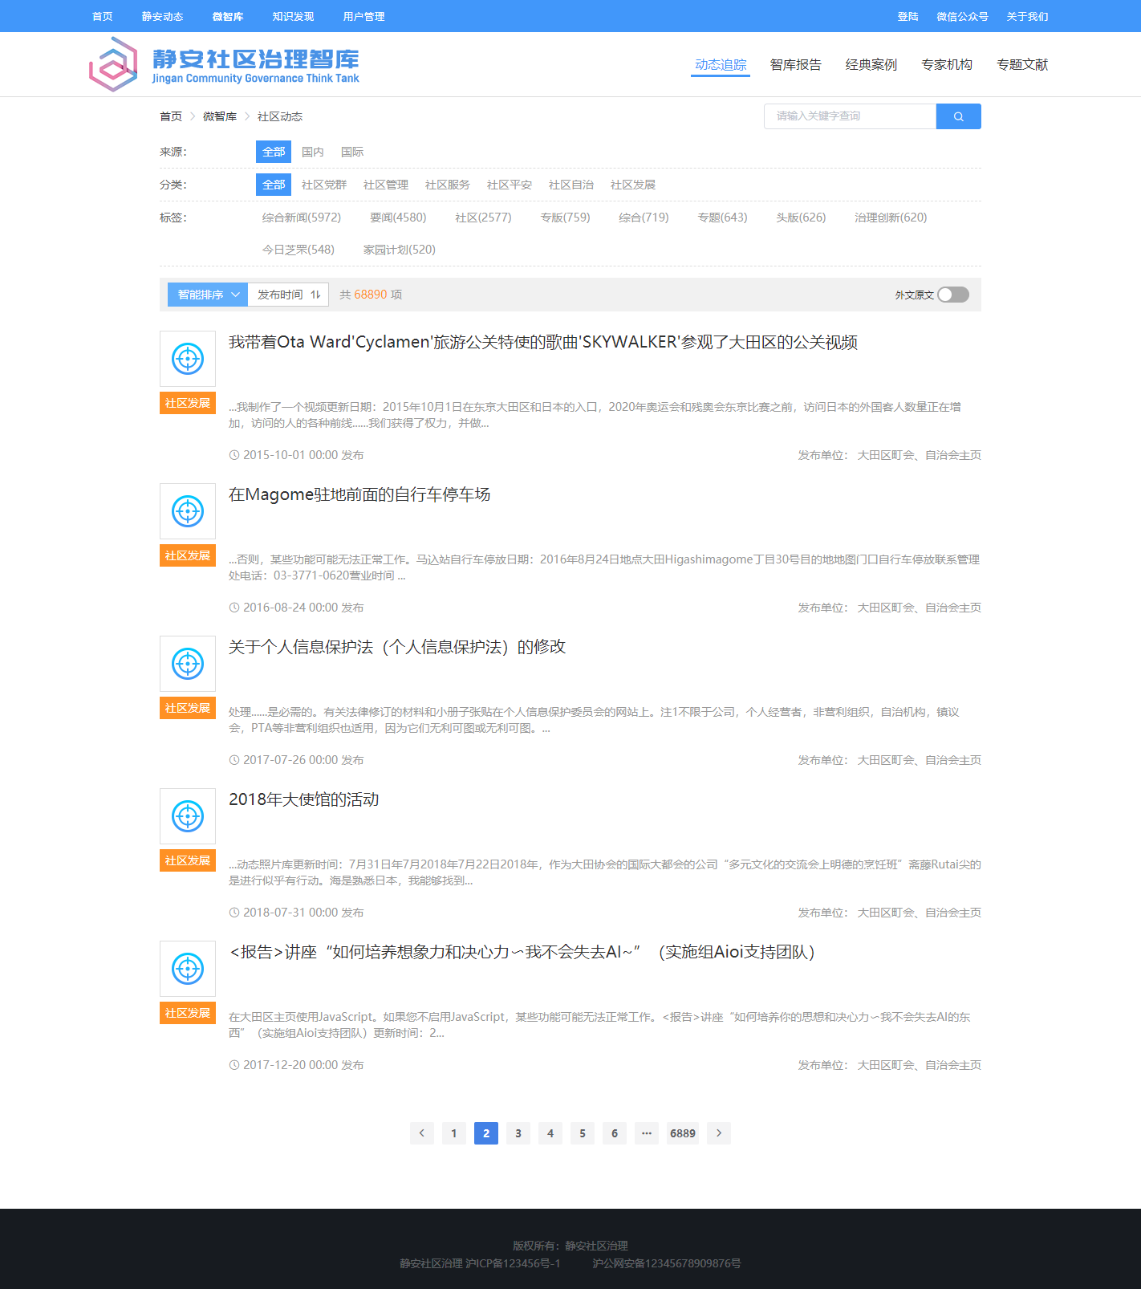


微智库-动态追踪
动态追踪列表
动态追踪列表展示与静安动态类似，提供国内外多个城市的社区治理动态信息归纳和查询，提供来源、分类、标签等筛选项，但对于国际动态内容，提供外文原文显示选项
开启后，列表将优先显示外文原文信息（如该动态没有外文信息则依然显示中文）
类似的，开启外文原文显示，其动态详情也将以外文原文方式呈现

Slide 17
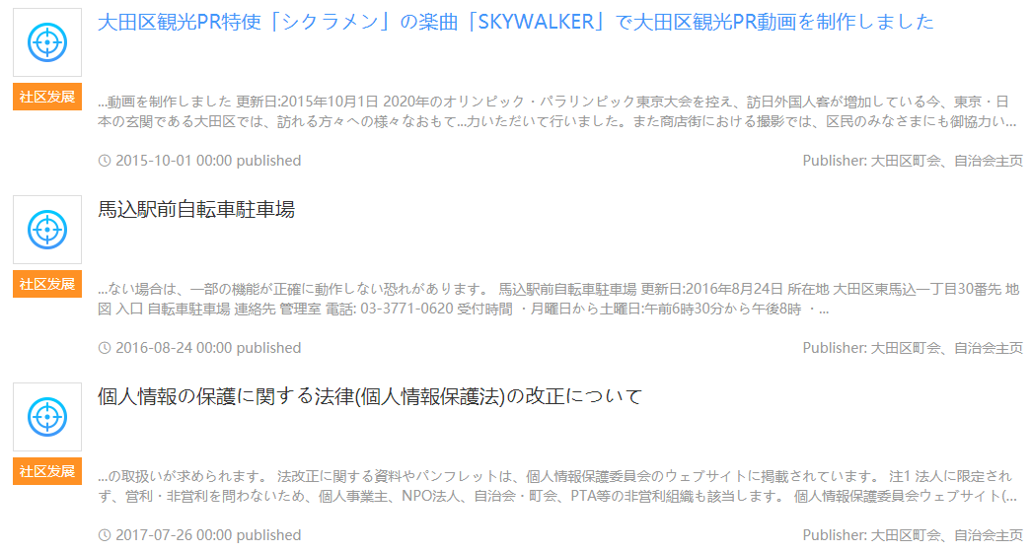
微智库-动态追踪
以外文原文显示的动态追踪列表

Slide 18
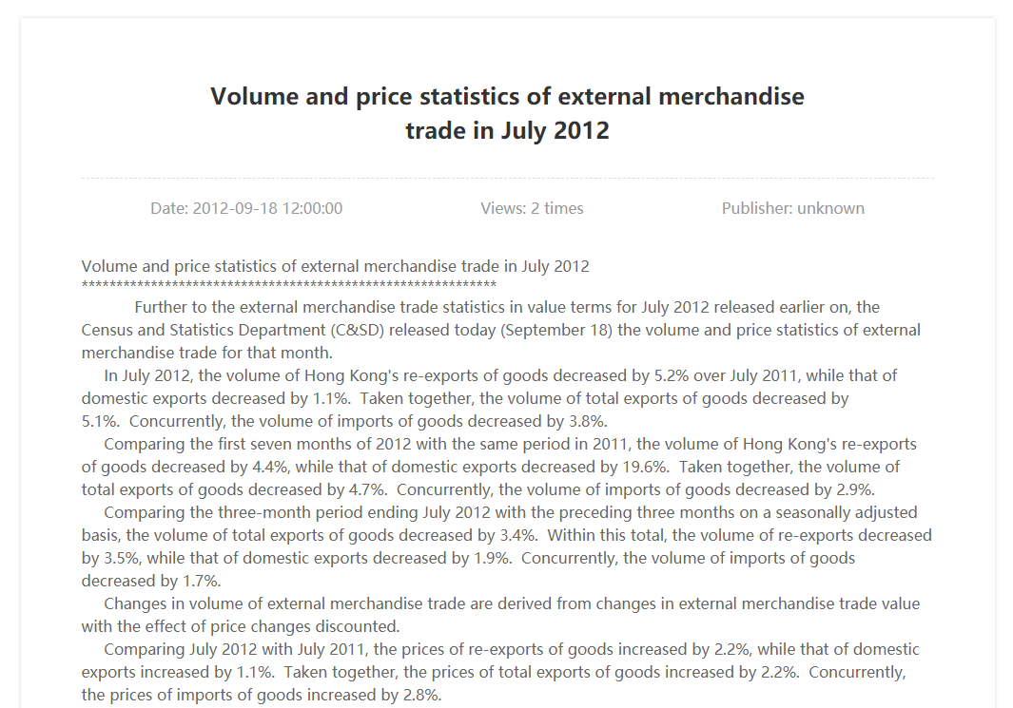
微智库-动态追踪
以外文原文显示的动态详情

Slide 19


微智库-智库报告和经典案例
智库报告
社区治理研究智库提供的周期性研究报告
经典案例
各地社区治理成果的经典案例展示

Slide 20
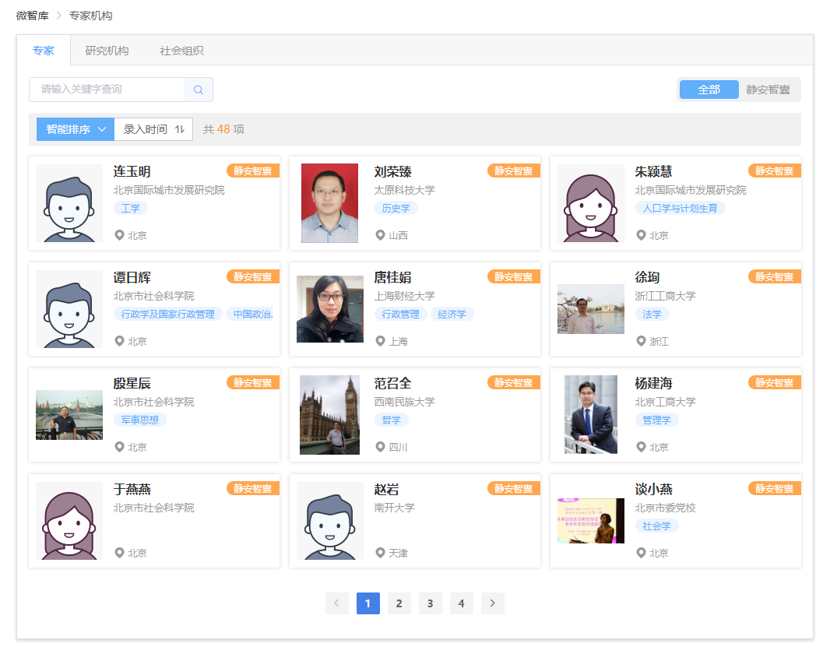
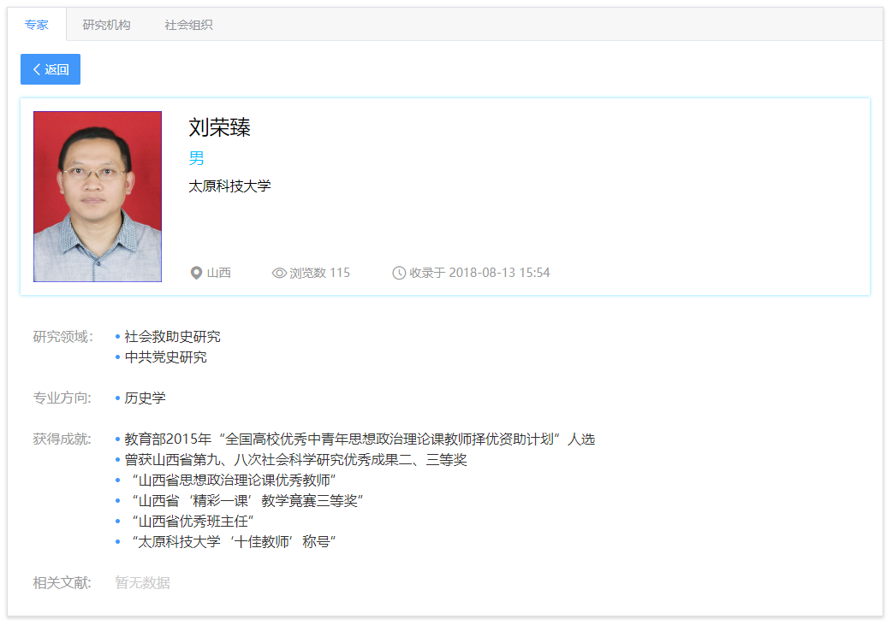
微智库-专家机构
专家列表
专家详情
专家
提供专家人才（含静安智囊）的列表筛选，在专家详情页展示专家的详细信息，包括研究领域、成就、文献等。并提供部分专家的联系方式信息

Slide 21
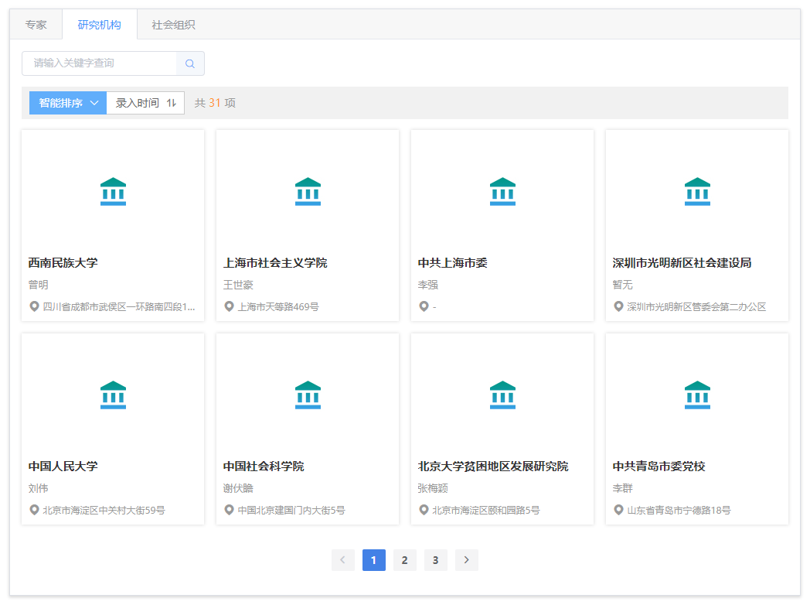
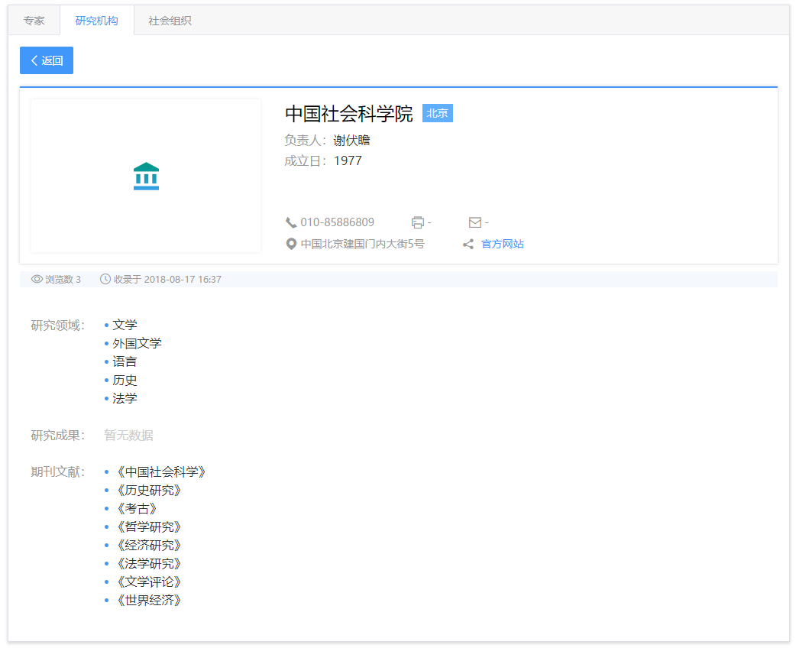
微智库-研究机构和社会组织
机构/组织列表
机构/组织详情
研究机构/社会组织
提供社区治理相关研究机构和社会组织库，并提供筛选和查询功能。
其详情页展示机构主要领域、成果、期刊文献，如果有关联专家，也可以一并展示

Slide 22
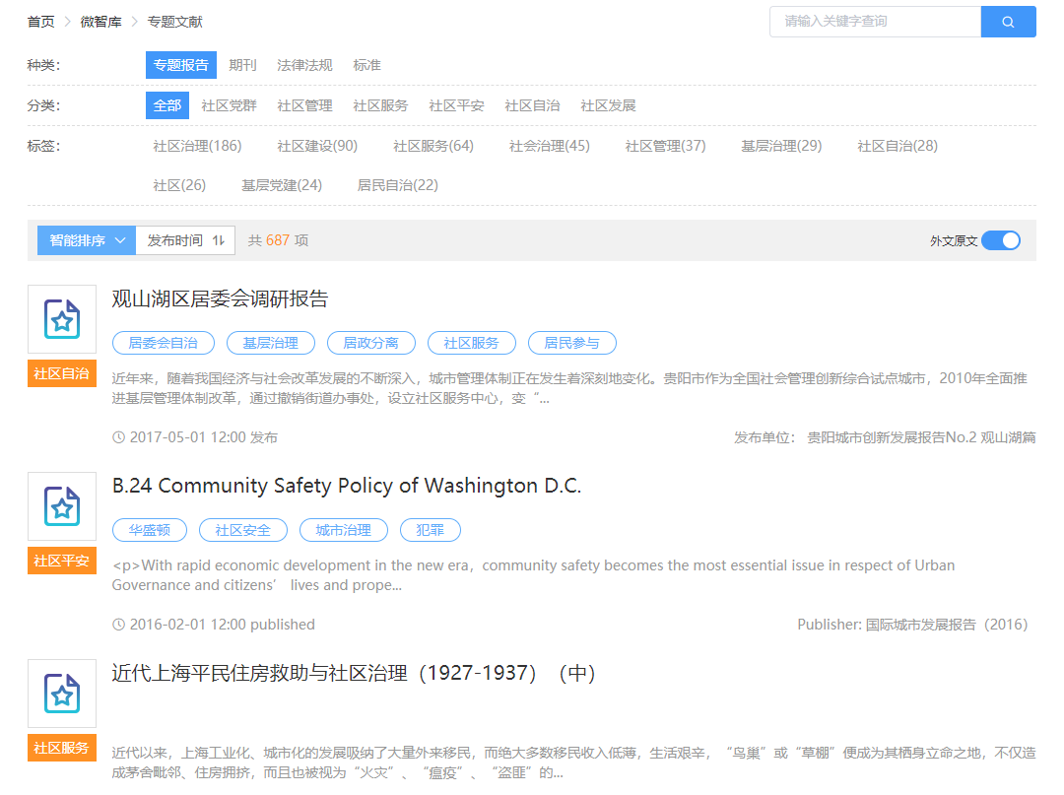
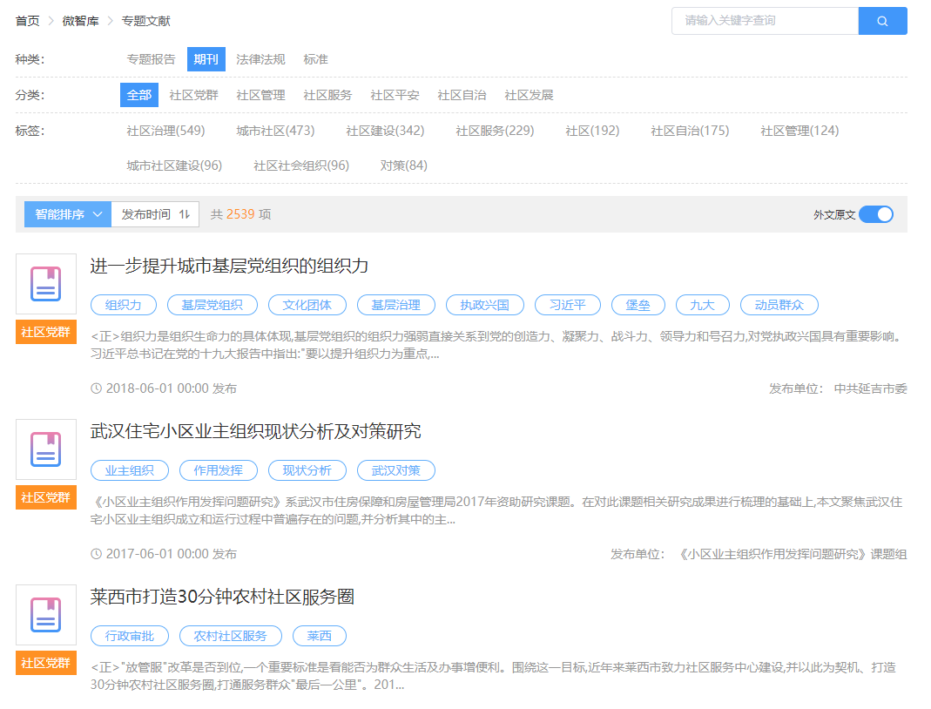
微智库-专题文献
专题报告
期刊
提供各地社区治理相关的专题研究报告筛选、查询和详情展示
提供社区治理相关期刊杂志的筛选、查询、标签归纳、详情展示等

Slide 23
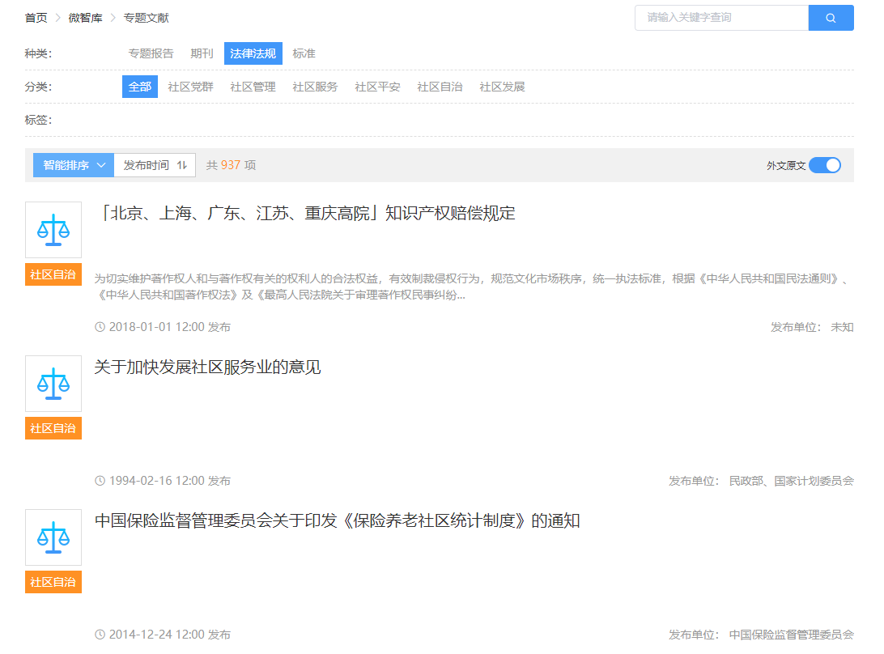
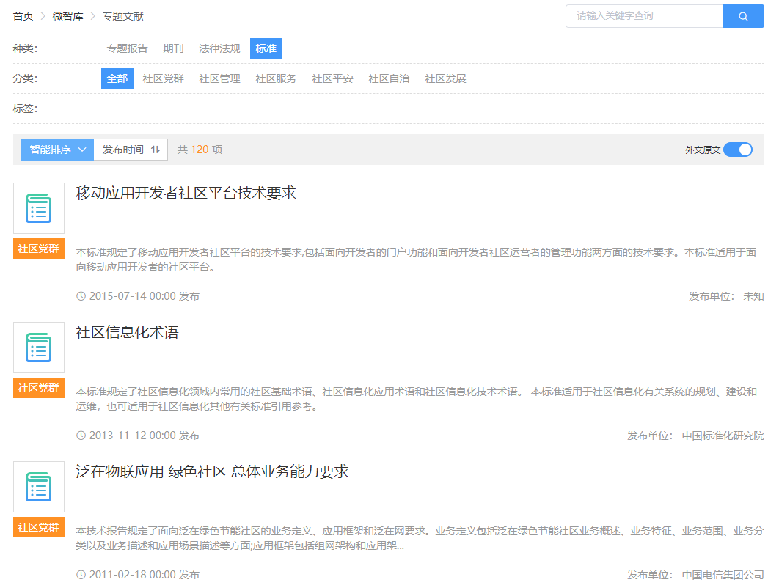
微智库-专题文献
法律法规
标准
提供社区治理相关法律法规的检索、展示
提供社区治理相关标准的检索、展示

Slide 24
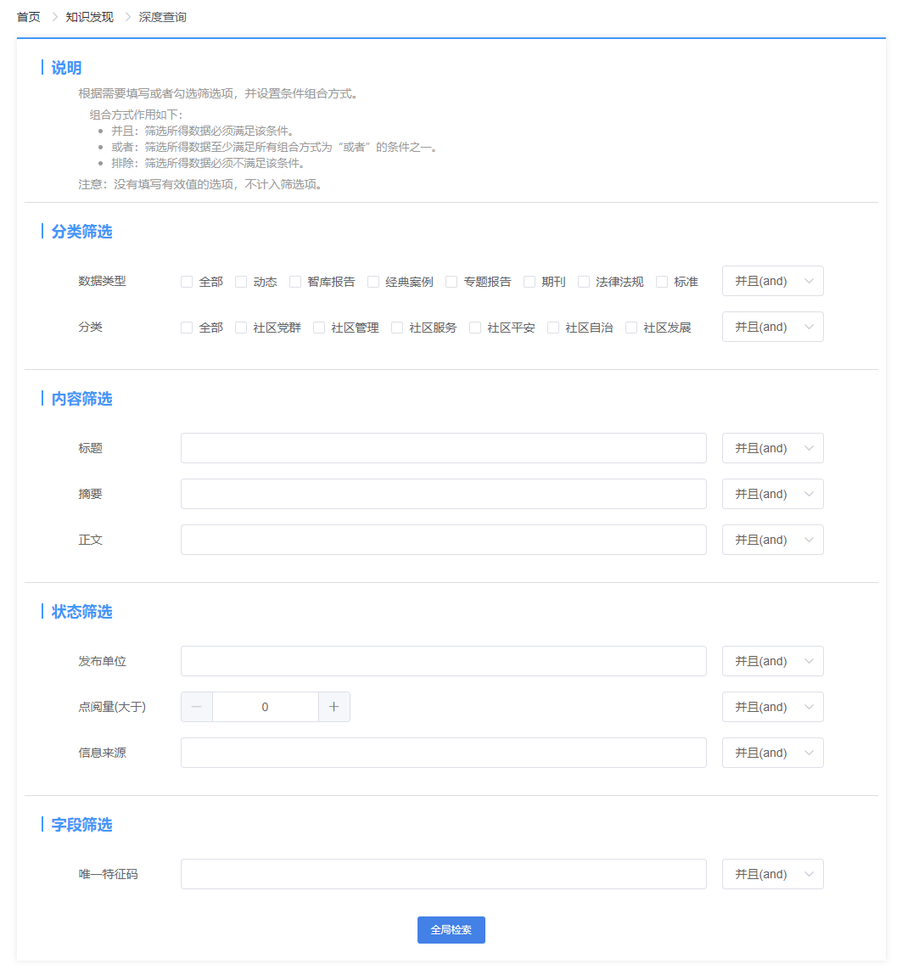
知识发现-深度查询
深度查询
根据自定义的、高度自由的筛选项查询全智库内的所有文本类信息
分类筛选：根据数据的类型、分类等进行筛选
内容筛选：根据数据的内容，如标题、摘要等进行筛选
状态筛选：根据数据的发布单位、来源、点阅量等筛选
字段筛选：提供根据唯一特征码等数据库字段筛选的选项

Slide 25
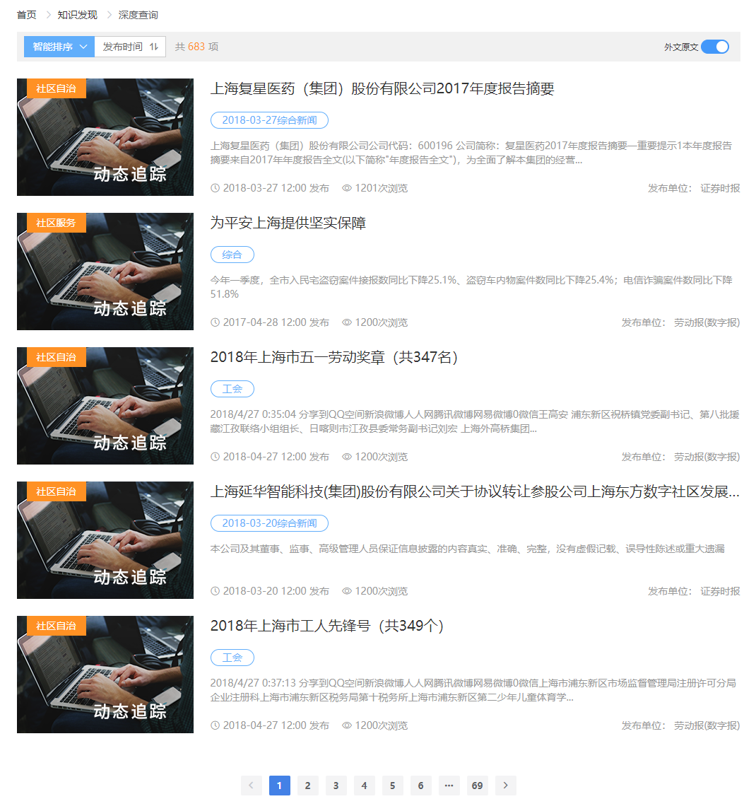




知识发现-深度查询
深度查询结果
深度查询结果页以列表展示符合条件的查询结果，并根据不同的数据类型、分类等提供不同的展示模板：

Slide 26
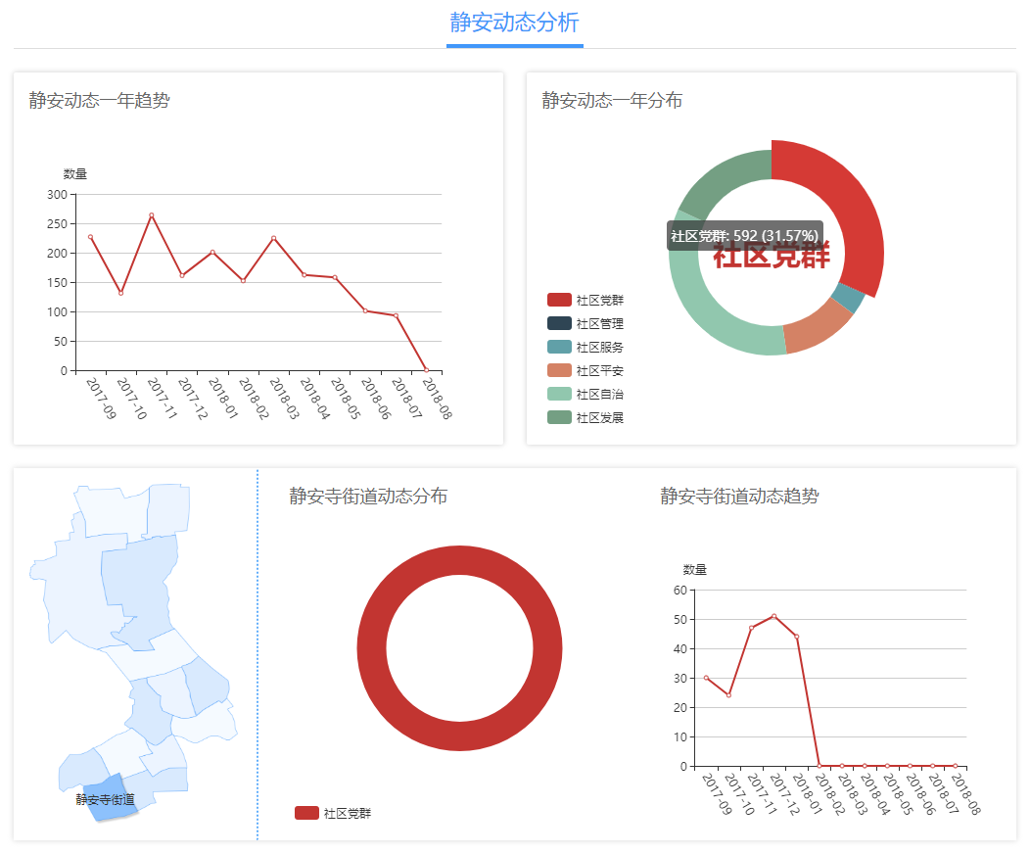
知识发现-统计分析
静安动态分析
*测试数据作图，仅供参考
展示静安区全区动态一年内的发布趋势分析，和一年内的动态在于6大分类的分布图
根据左侧静安行政街镇地图选择指定街镇，并呈现该街镇动态一年内的发布趋势分析，和一年内的动态在于6大分类的分布图

Slide 27
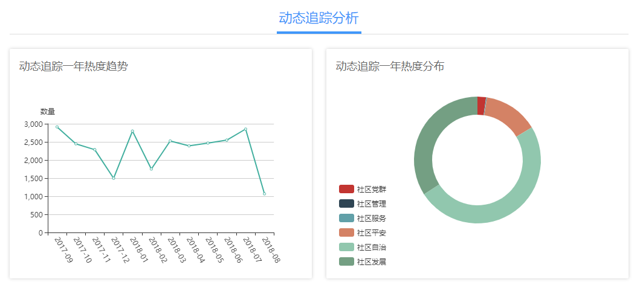
知识发现-统计分析
动态追踪分析
*测试数据作图，仅供参考
展示系统内所有动态一年内的发布趋势分析，和一年内的动态在于6大分类的分布图

Slide 28
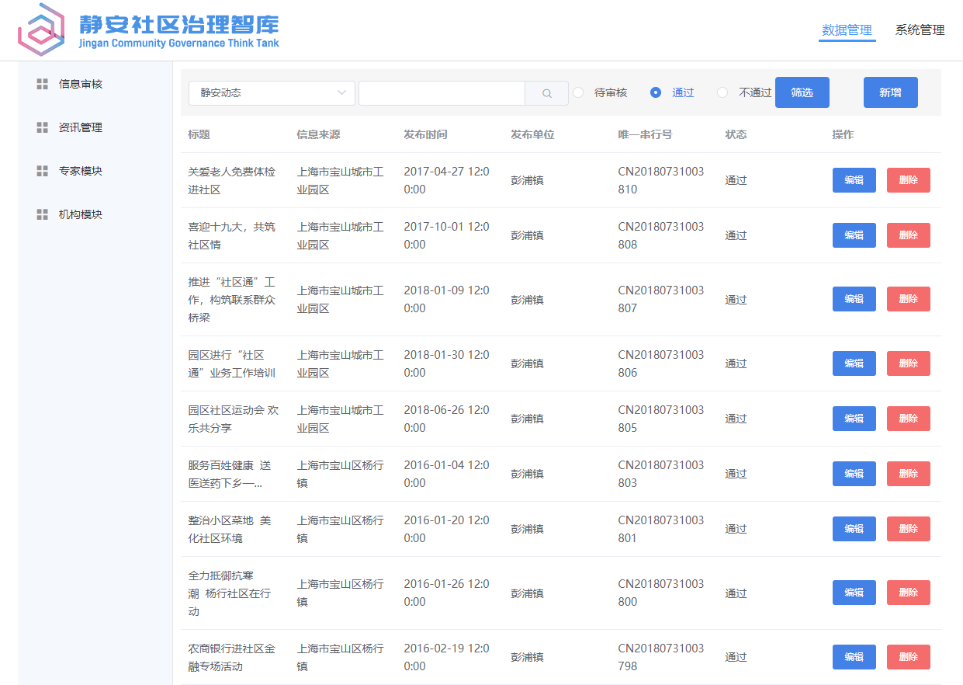
用户管理-数据管理
信息审核：用于审核员审核数据的新增和修改申请，审核通过后方才显示在前台页面
资讯管理：用于管理系统内动态、智库报告、经典案例、专题文献类数据，提供新增、修改、删除等操作。
专家模块：专家库数据管理功能。
机构模块：研究机构和社会组织数据库管理功能。
数据管理主页面

Slide 29
thanks

